Slide 1
Майстерність маскування

Slide 2
Хамелеон здатний змінити своє забарвлення згідно навколишнього середовища. В шарах шкіри знаходяться пігментні клітини, що містять барвники. З їх допомогою хамелеон може змінювати забарвлення шкіри. Це незвичайне тварина змінює колір залежно від забарвлення навколишнього середовища, температури або при подразненні. Хамелеон може змінити свій колір протягом 15 хвилин. Стан його пігментних клітин регулюється нервовою системою.
Інші тварини, наприклад, восьминоги і кальмари, здатні змінювати забарвлення тіла протягом декількох секунд, оскільки їх пігментні клітини також регулюються нервовою системою. Камбала і палтус імітують забарвлення морського дна і до того ж вони частково зариваються в пісок, щоб підсилити ефект маскування. Якщо таку рибу покласти, наприклад, на шахову дошку, то її тіло покриється чорно - білими квадратиками.

Slide 3
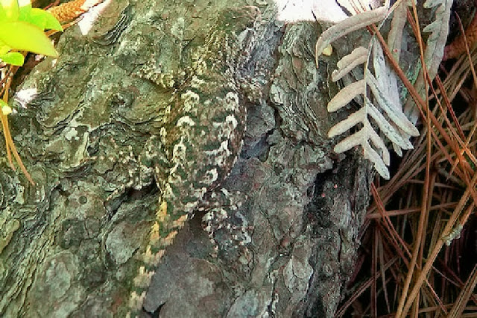

Slide 4
Інші риби, жаби, раки і краби не володіють здатністю змінювати колір свого тіла, проте, пристосовуючись до навколишнього, вони можуть ставати дещо світліше або темніше.
Деякі птахи і ссавці, такі як куріпка, звичайний песець, заєць - біляк та інші, пристосовуючись до зовнішніх умов, змінюють свій річний наряд на зимовий, який буває білим, як сніг, або сірим, як голі дерева.

Slide 5
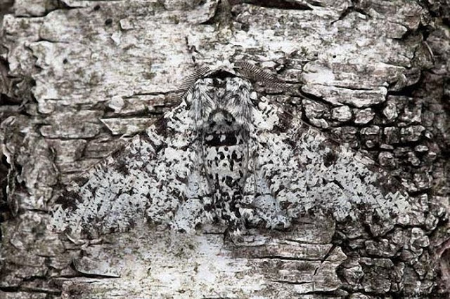

Slide 6
В часи промислової революції у Великобританії існувала тільки одна кольорова різновид березової п'ядуна. Білі метелики з маленькими темними цятками на крилах досконало імітували забарвлення порослої лишайниками березової кори, на якій вони вдень відпочивали, і завдяки цьому були малопомітними.
У XIX столітті фабрики почали викидати в атмосферу багато сажі, від якої стовбури дерев чорніли. На темному тлі було легко помітити білих метеликів, тому птахи їх відразу знаходили. В цей час почали з'являтися темно забарвлені особини, існування яких раніше було неможливо - на білих стовбурах дерев птахи їх легко побачили б.

Slide 7
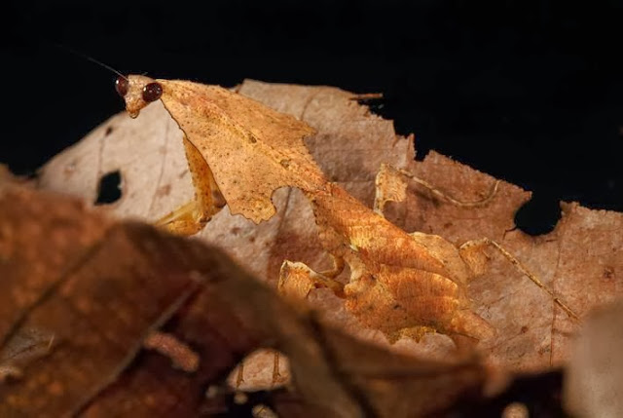

Slide 8
Темні метелики успішно розмножувалися. Так, в результаті мутації, виникла домінантна популяція темно забарвлених метеликів. Зараз стан навколишнього середовища у Великобританії поліпшується і знову спостерігається збільшення кількості світло забарвлених березових пядениц.
Приклади мімікрії зустрічаються серед різних представників усього тваринного світу - від комах до ссавців. Одні імітують рослинність, інші - стають подібними каміння або пташиного посліду.

Slide 9
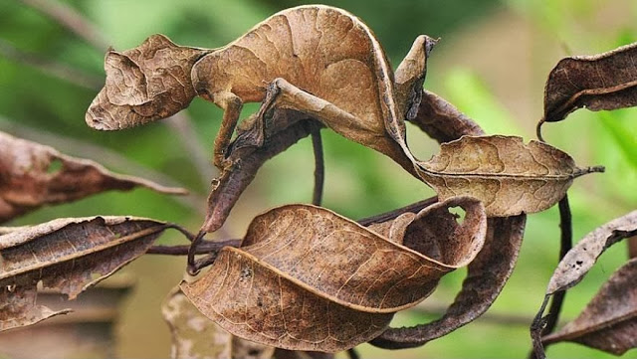

Slide 10
У лісах часто можна зустріти кращі приклади маскувального фарбування тварин. Нерівномірне сонячне освітлення привертає в ці місця плямистих і смугастих тварин, які майже повністю зливаються з довкіллям.
Деякі метелики, наприклад, подібні ураженого цвіллю листочка. Богомол, якого важко відрізнити від сухої гілочки, сидить нерухомо, підстерігаючи здобич. Серед зеленого листя і сухої трави це довгасте комаха є практично непомітним.

Slide 11
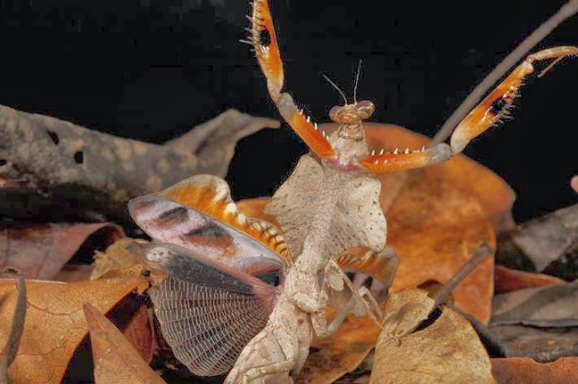

Slide 12
Гусениці пядениц навчилися добре імітувати гілочки, і у них на спинах навіть з'явилися своєрідні “нирки “. Видати їх можуть тільки необережні рухи. Плоске коричневе тіло рогатої жаби абсолютно непомітне серед опалого листя

Slide 13
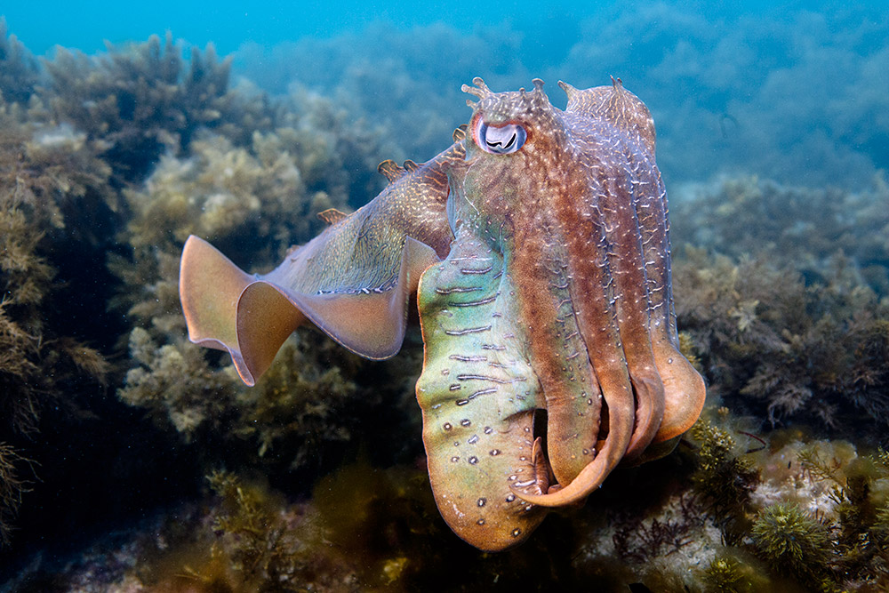
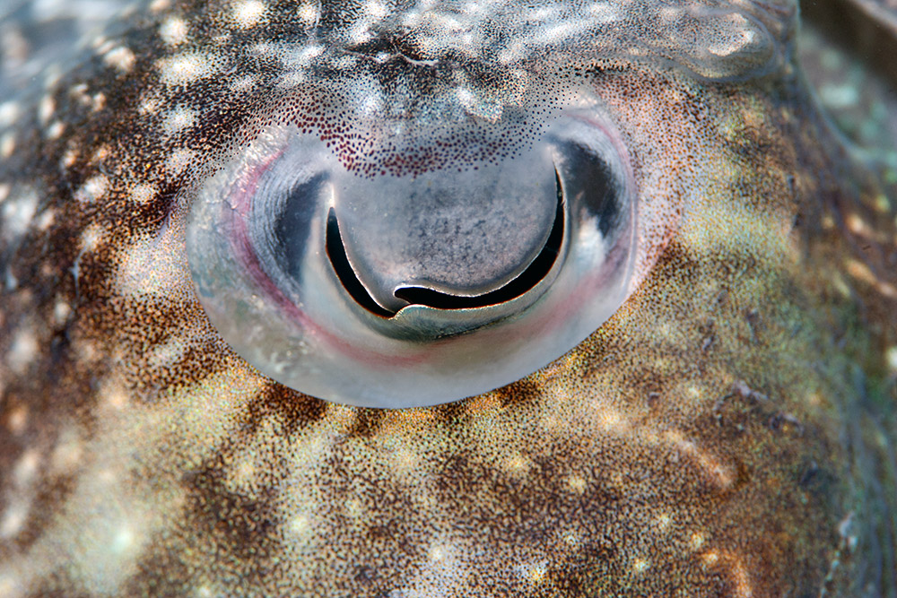

Slide 14
Самки фазана дрімлюги, крижня та інших видів птахів гніздяться на землі, мають коричневе оперення з темними і світлими плямами. Така забарвлення допомагає їм злитися з навколишнім середовищем.
Самка малого зуйка відкладає яйця в неглибокій ямці серед гальки, її точкові яйця абсолютно непомітні на тлі гальки. Самка також добре замаскована, завдяки чорним, білим і коричневим смугах, контури її тіла здаються розмитими, і ворог його не бачить.

Slide 15
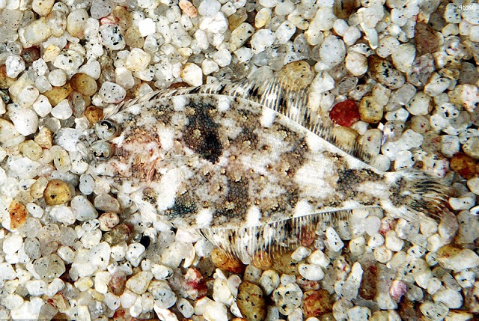
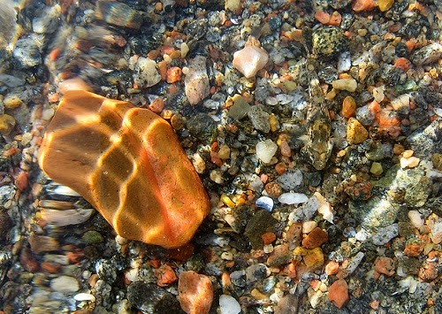
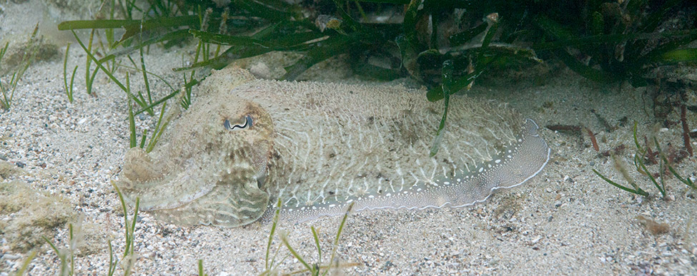

Slide 16
Бугай (водяний бик) влаштовує гніздо в очеретах. Вона непомітна в заростях завдяки тому, що на тілі має поздовжні смужки. Відчувши небезпеку, цей птах піднімає вгору дзьоб і повільно погойдується разом з очеретом, тому помітити його практично неможливо.
Для австралійських жаборотиков характерна спеціальна маскування. Вони сидять на гілці, витягуються вгору і застигають в такому положенні - здається, ніби це не птах, а зламаний сучок. У багатьох птахів, що живуть у кронах дерев, синя груди і зелені спинки. Зверху птах подібна листу, а знизу темної крапки в небі. Це дозволяє птахам уникати небезпек.

Slide 17
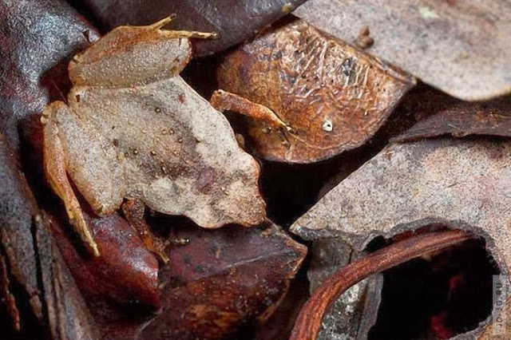
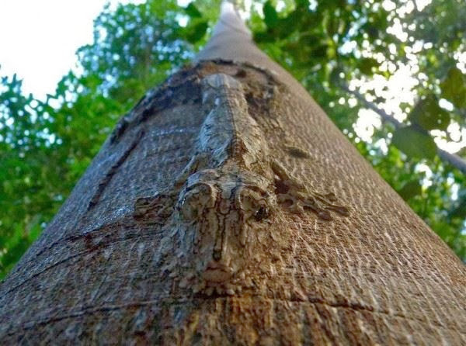
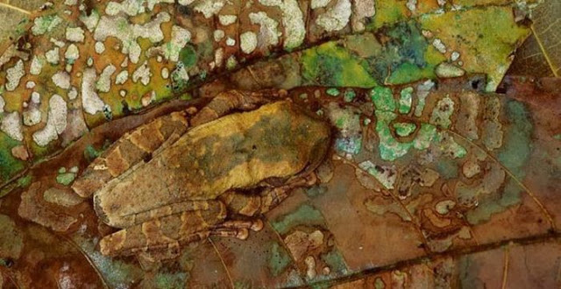

Slide 18
Майї (краби) з метою маскування прикріплюють до свого панцира або клешням живі актинії і губки. Таким чином, вони не тільки маскуються, але і захищаються від потенційних ворогів. Личинки ручейника, які живуть у воді, ховаються в трубках, побудованих з піску, камінчиків і шматочків дерева.
Для безпеки однієї лише забарвлення мало. Поперечно - смугаста нічна метелик буде помітна здалеку, якщо вона сяде на стовбур дерева не з «тієї» сторони. Тварини, у яких маскувальне забарвлення призначена для денного часу, ведуть активний нічний спосіб життя. Тварини, що імітують листя, бовтаються на вітрі.

Slide 19
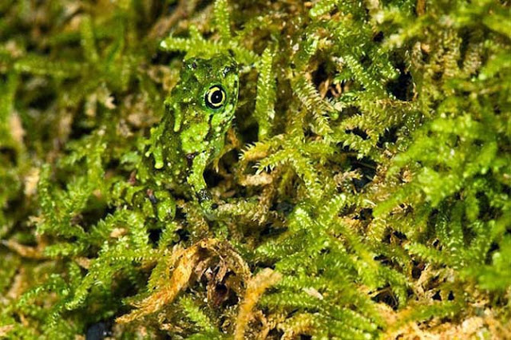
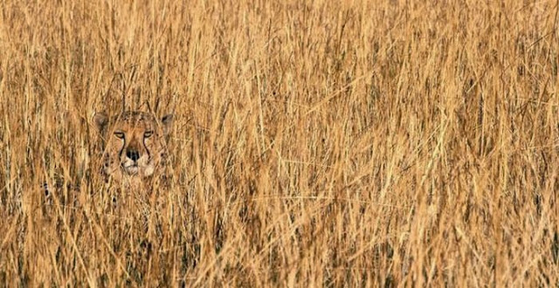

Slide 20
Але навіть нерухоме тіло відкидає тінь. Тому у малайського гекона між кінцівками є шкірясті складки, завдяки яким контури її тіла стають для оточуючих невиразними і розпливчастими.

Slide 21
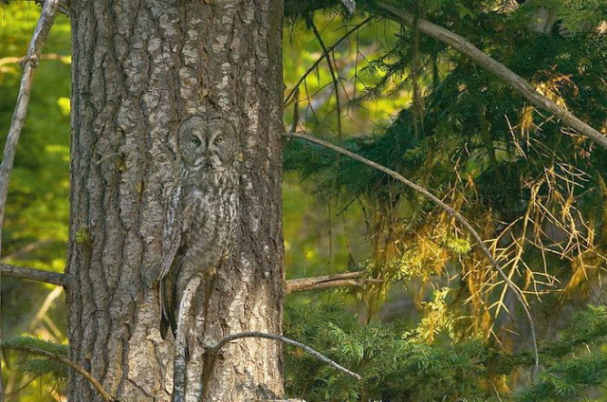

Slide 22
Інформаційні джерела: http://www.myplanet-ua.com/maskirovka-zhivotnyih/

Slide 23
Дякую за увагу ☺

